Slide 1
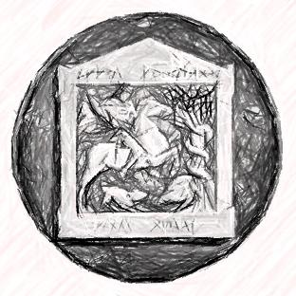
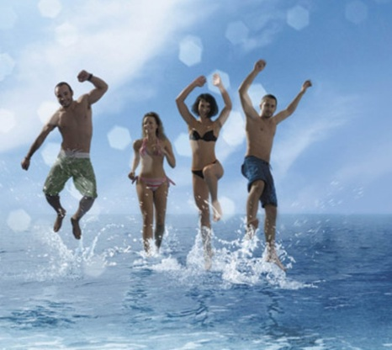
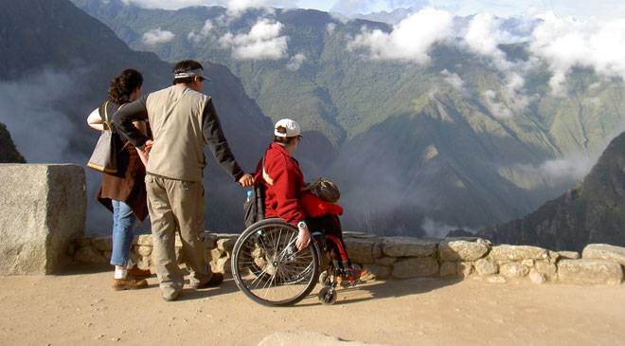
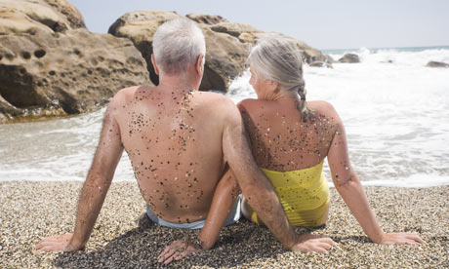
δήμος κομοτηνής
επισκόπηση επιχειρησιακού σχεδίου για τον τουρισμό
Για έναν τουρισμό προσβάσιμο σε όλους
ελληνογερμανικό δίκτυο
Καβάλα, 29/05/2012

Slide 2
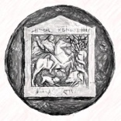
Βασικά Ερωτήματα
Μπορούμε να πούμε με λίγα λόγια σε όλους τι θέλουμε να κάνουμε και τι είδους τουρισμό θέλουμε;
Τι έχουμε να προσφέρουμε; Ποια είναι τα Δυνατά μας στοιχεία;
Πως τα εκμεταλλευόμαστε και τι κάνουμε για να τα αναδείξουμε; Ποιό είναι το σχέδιο μας;
Μπορούμε μόνοι μας; Αν όχι, ποιοι μπορούν να συνδράμουν και ποιος ο ρόλος του Δήμου;
Η σημερινή ημερίδα θα μας βοηθήσει;
Τελικά, μπορούμε να εξελίξουμε το μοντέλο τουρισμού στην Κομοτηνή;

Slide 3
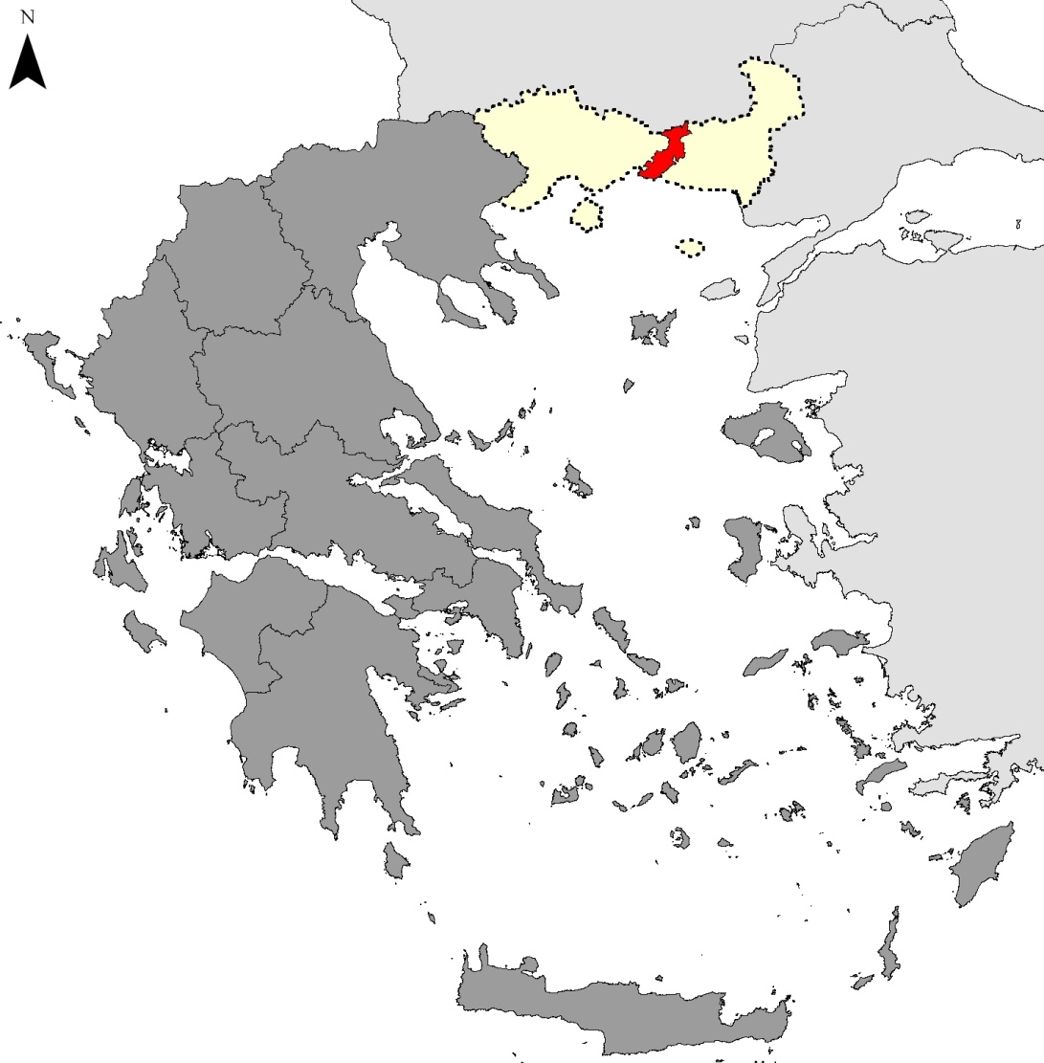
Περιφερειακή Ενότητα Ροδόπης
Περιφερειακή Ενότητα Ροδόπης:
Ανήκει γεωγραφικά στη Θράκη και διοικητικά στην Περιφέρεια Ανατολικής Μακεδονίας Θράκης.
Η ονομασία της προήλθε από την οροσειρά της Ροδόπης που εντοπίζεται στο βόρειο τμήμα του Νομού.
Συνορεύει :
Δυτικά με την Π.Ε. Ξάνθης
Ανατολικά με το Π.Ε. Έβρου
Βόρεια με την επαρχία του Kardzhali της Βουλγαρίας
Νότια με το Αιγαίο Πέλαγος
Municipality of Komotini
R.E.M.Th
Greece
Neighboring Countries

Slide 4
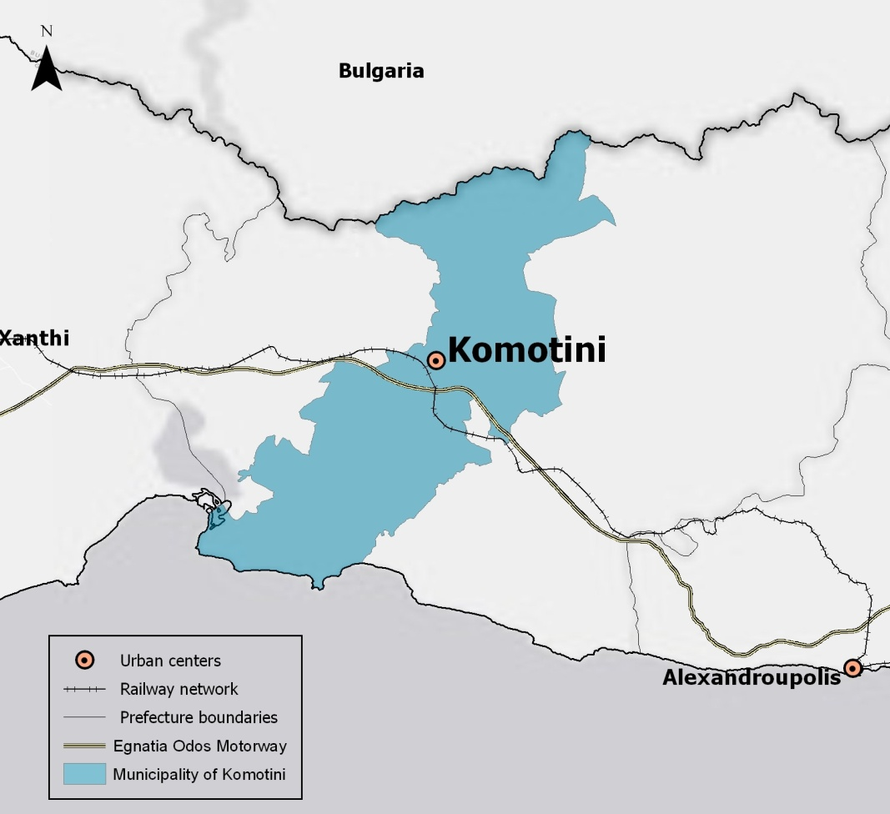
Δήμος Κομοτηνής (1)
Δήμος Κομοτηνής – ένας σύγχρονος Δήμος
Διαμορφώθηκε μέσα από πολύ-συνθετικές διεργασίες γεωπολιτικών, εθνικών, οικονομικών, κοινωνικών και πολιτιστικών παραγόντων.
Πρωτεύουσα, η πόλη της Κομοτηνής, με 53.000 μόνιμους κατοίκους. Διοικητική έδρα της ΠΑΜΘ και Έδρα του ΔΠΘ
Παραγωγικοί τομείς
Πρωτογενής Τομέας: υπερισχύει στις μη αστικές περιοχές.
Δευτερογενής Τομέας: έχει τη μικρότερη συγκέντρωση απασχολούμενων
Τριτογενής Τομέας: η μεγαλύτερη συγκέντρωση απασχολούμενων – Αστικός χαρακτήρας

Slide 5
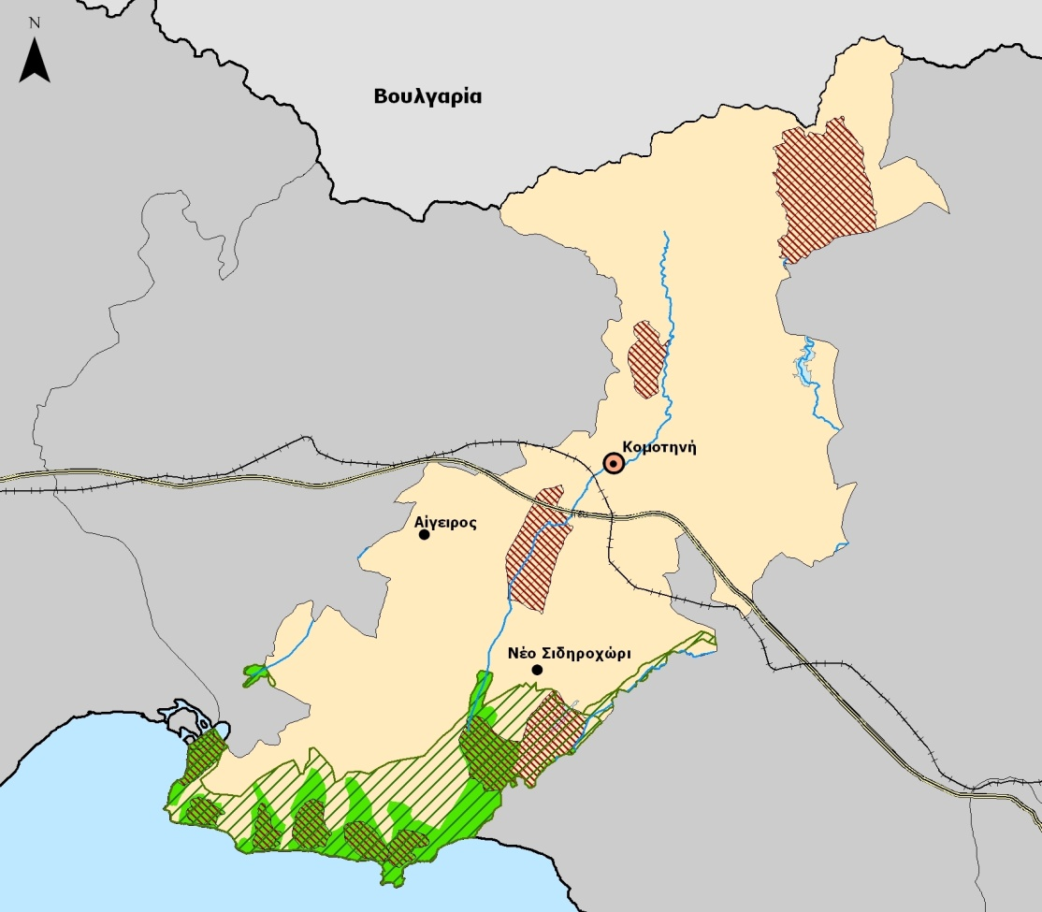
Δήμος Κομοτηνής (2)
Φυσικό Περιβάλλον
Πλούσιο φυσικό περιβάλλον, περιοχές με μεγάλη βιοποικιλότητα και μεγάλο αριθμό σπάνιων ειδών και βιοτόπων
Περιοχές που προστατεύονται από τη συμφωνία RAMSAR και τα Κοινοτικά προγράμματα CORINE και NATURA 2000.
Ορεινός όγκος Ανατολικής Ροδόπης, με πληθώρα δασικών συμπλεγμάτων.
Αποτελεί το φυσικό χώρο φιλοξενίας σημαντικών καταφύγιων άγριας ζωής.
Διατρέχεται από το Ευρωπαϊκό Μονοπάτι Ε6.

Slide 6
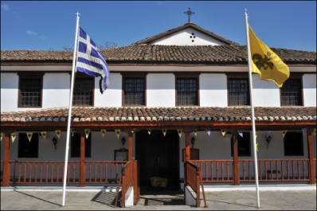
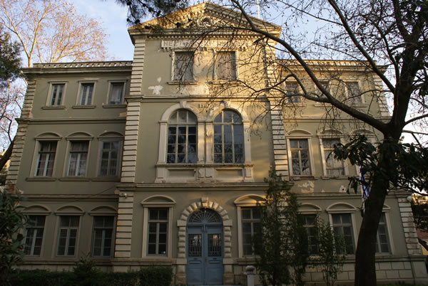
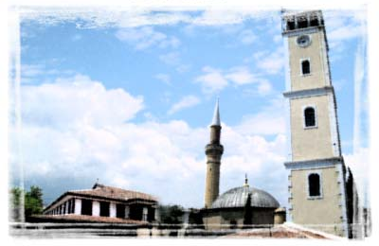
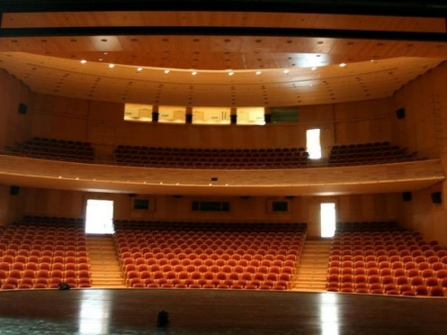
Δήμος Κομοτηνής (3)
Πολιτισμός
Πληθώρα Μουσείων στην πόλη της Κομοτηνής
Χαρακτηρισμένα μνημεία πολιτιστικής αξίας, Ηρώα, κτίσματα και τοποθεσίες ιδιαίτερης ιστορικής και αρχιτεκτονικής αξίας
Λειτουργία του Συνεδριακού και Πολιτιστικού Κέντρου Κομοτηνής, με σταθερά αυξανόμενη δραστηριότητα.
Ετήσιες εκδηλώσεις με ξεχωριστό τοπικό και πολιτιστικό χαρακτήρα
Ιδιαίτερο πολυπολιτισμικό στοιχείο, αποτυπωμένο και στη δομημένη κληρονομιά της πόλη

Slide 7
Περί Τουρισμού γενικά
Το τουριστικό σύνθετο:
Δραστηριότητες
Υλικά προϊόντα (αγαθά)
Τουρισμός
Τουριστική εμπειρία
Άυλα προϊόντα (υπηρεσίες)
Παραγωγικές μονάδες
Ο στόχος:
Διαμόρφωση του καταλληλότερου στρατηγικού σχεδίου με σκοπό τον
Προσβάσιμο σε όλους Τουρισμό
Η χωρική τμηματοποίηση:
Σκοπός : Η ανάδειξη του Δήμου σε ειδικό τουριστικό προορισμό.
Στόχος: Η ολοκληρωμένη, πολυεπίπεδη και τελικά βιώσιμη ανάπτυξη της περιοχής.
Μέθοδος: Η ζωνοποίηση της ενιαίας χωρικής ενότητας του Δήμου, βάσει θέσης, χαρακτηριστικών και δυνατοτήτων τουριστικής ανάπτυξης.

Slide 8
Περί Τουρισμού χωρικά
Χωρικές ενότητες:
Ορεινός Όγκος
Αστικός Ιστός
Παραλιακό μέτωπο

Slide 9
Περί Τουρισμού – Ορεινός Όγκος
Ορεινός Όγκος
Μορφές Τουρισμού:
Φυσιολατρικός Τουρισμός.
Ανάπτυξη ολοκληρωμένου δικτύου φυσιολατρικού τουρισμού με βασικό στοιχείο την προσβασιμότητα.
Σχολικός – Κατασκηνωτικός Τουρισμός
Δημιουργία τακτικού τουριστικού κοινού νεαρής ηλικίας - μαθητικό κοινό – με πρόνοια για τη συμμετοχή ατόμων με αναπηρίες
Γαστρονομικός Τουρισμός
Χαρτογράφηση του ορεινού όγκου του Δήμου Κομοτηνής στον εθνικό γαστρονομικό χάρτη επισκεπτών με ελκυστικές δομές για συμμετοχή από όλες τις ομάδες πληθυσμού

Slide 10
Περί Τουρισμού – Ορεινός Όγκος
Προγραμματισμένες ή Υπό υλοποίηση δράσεις (ΕΣΠΑ)
Βελτίωση οδικού δικτύου ορεινών περιοχών.
Προστασία και Διατήρηση της Βιοποικιλότητας του Δέλτα Νέστου - Βιστωνίδας - Ισμαρίδας, Φορέας διαχείρισης Δέλτα Νέστου - Βιστωνίδας - Ισμαρίδας
Ειδικές Στρατηγικές Δράσεις (Ε.Π. Δήμου Κομοτηνής 2012-2014)
Εργασίες αγροτικής οδοποιίας
Ανάπλαση της περιοχής του φράγματος Γρατινής

Slide 11
Περί Τουρισμού – Αστικός Ιστός
Αστικός Ιστός
Μορφές Τουρισμού:
Πολιτιστικός Τουρισμός.
Η ενεργοποίηση του πολιτιστικού προϊόντος και η ταυτόχρονη εφαρμογή δράσεων για την προσβασιμότητα των πολιτιστικών χώρων σε όλους
Προσβασιμος τουρισμός - τουρισμός ΑμεΑ
Η μείωση των φυσικών, πολιτιστικών και κοινωνικών εμποδίων που αποκλείουν τα άτομα με αναπηρίες αλλά και τις υπόλοιπες ομάδες πληθυσμού με προβλήματα προσβασιμότητας (ηλικιωμένοι, γονείς με παιδιά βρεφικής ηλικίας κλπ) από το τουριστικό προϊόν και η ανάδειξη της πόλης της Κομοτηνής σε τουριστικό προορισμό επισκεπτών ΑμεΑ.
Αθλητικός τουρισμός ΑμεΑ
Η μείωση των φυσικών εμποδίων και των ελλείψεων υποδομών που αποκλείουν τα άτομα με αναπηρίες από την αθλητική δραστηριότητα. Χαρτογράφηση του Δήμου στον διεθνή χάρτη ως προορισμός με σκοπό την αποθεραπεία και ενδυνάμωση καθώς και για προετοιμασία συμμετοχής σε αθλητικές διοργανώσεις

Slide 12
Περί Τουρισμού – Αστικός Ιστός
Αστικός Ιστός
Μορφές Τουρισμού:
Σχολικός – Κατασκηνωτικός Τουρισμός
Δημιουργία τακτικού τουριστικού κοινού νεαρής ηλικίας - μαθητικό κοινό – με πρόνοια για τη συμμετοχή ατόμων με αναπηρίες. Σύνδεση των επισκέψεων των μαθητών με τις επιμέρους χωρικές τουριστικές ενότητες και τις αντίστοιχες μορφές τουρισμού.
Γαστρονομικός Τουρισμός
Χαρτογράφηση του ορεινού όγκου του Δήμου Κομοτηνής στον εθνικό γαστρονομικό χάρτη επισκεπτών με ελκυστικές δομές για συμμετοχή από όλες τις ομάδες πληθυσμού

Slide 13
Περί Τουρισμού – Αστικός Ιστός
Προγραμματισμένες ή Υπο υλοποίηση δράσεις (ΕΣΠΑ)
Έργα Δακτυλίου Ποδηλατοδρόμων,.
Προμήθεια εξοπλισμού Α' φάσης Συνεδριακού και Πολιτιστικού Κέντρου Κομοτηνής
Ανάπλαση πλατείας Αρχιεπισκόπου Χρυσάνθου στην Κομοτηνή
Ειδικές Στρατηγικές Δράσεις (Ε.Π. Δήμου Κομοτηνής 2012-2014)
Αναβάθμιση, αξιοποίηση και λειτουργία μουσείων
Εργασίες βελτίωσης της προσβασιμότητας
Ανάδειξη ιστορικών μνημείων του Δήμου Κομοτηνής
Υλοποίηση προγραμμάτων μαζικού αθλητισμού

Slide 14
Περί Τουρισμού
Παραλιακό Μέτωπο
Παραλιακό Μέτωπο
Μορφές Τουρισμού:
Φυσιολατρικός Τουρισμός.
Ανάπτυξη ολοκληρωμένου δικτύου φυσιολατρικού τουρισμού με βασικό στοιχείο την προσβασιμότητα.
Διερχόμενοι επισκέπτες εξωτερικού - εσωτερικού
Η παροχή των απαραίτητων κινήτρων προς τους διερχόμενους επισκέπτες κυρίως από το εξωτερικό για παραμονή στην περιοχή και συνδυασμό της παραμονής τους με τις υπόλοιπες μορφές τουρισμού που προτείνονται ανά χωρική ενότητα.
Γαστρονομικός Τουρισμός
Η χαρτογράφηση των οικισμών του παραλιακού μετώπου του Δήμου Κομοτηνής στον εθνικό και διεθνή γαστρονομικό χάρτη επισκεπτών. Η δυνατότητα επίσκεψης και συμμετοχής σε αυτή τη μορφή τουρισμού, από άτομα με προβλήματα προσβασιμότητας

Slide 15
Περί Τουρισμού
Παραλιακό Μέτωπο
Προγραμματισμένες ή Υπο υλοποίηση δράσεις (ΕΣΠΑ)
Οικοτουριστικό Πάρκο Φαναρίου Ροδόπης. Εκσυγχρονισμός Βασικών Δικτύων Υποδομής και Ανάπτυξης Νέων Τουριστικών Υποδομών,ΕΤΑΔ Α.Ε.
Ειδικές Στρατηγικές Δράσεις (Ε.Π. Δήμου Κομοτηνής 2012-2014)
Δημιουργία συστήματος προώθησης τοπικών παραδοσιακών προϊόντων
Αναβάθμιση και υποστήριξη παράκτιων περιοχών

Slide 16
Συνέργειες. Γιατί;
Συμμετέχουν όλοι στη διαμόρφωση του τελικού αποτελέσματος – Συλλογική ευθύνη.
Όλοι έχουν πλεονεκτήματα και περιορισμούς.
Τυχόν προβλήματα εντοπίζονται νωρίτερα.
Ο Δήμος μπορεί να δημιουργήσει και να συντηρήσεις βασικές υποδομές, δεν είναι όμως επιχειρηματίας…
Συντονισμένες κινήσεις για να κερδίσουν όλοι και να μεγιστοποιηθούν τα αποτελέσματα (synergy effect)

Slide 17
Συνέργειες. Ποιοί;
Επαγγελματίες του Τουρισμού
Κατοίκους
Επιμελητήρια
Ενώσεις
Πανεπιστήμιο
ΠΑΜΘ
Γειτονικοί ΟΤΑ
Εταιρείες με σημαντικές επενδύσεις στην περιοχή

Slide 18
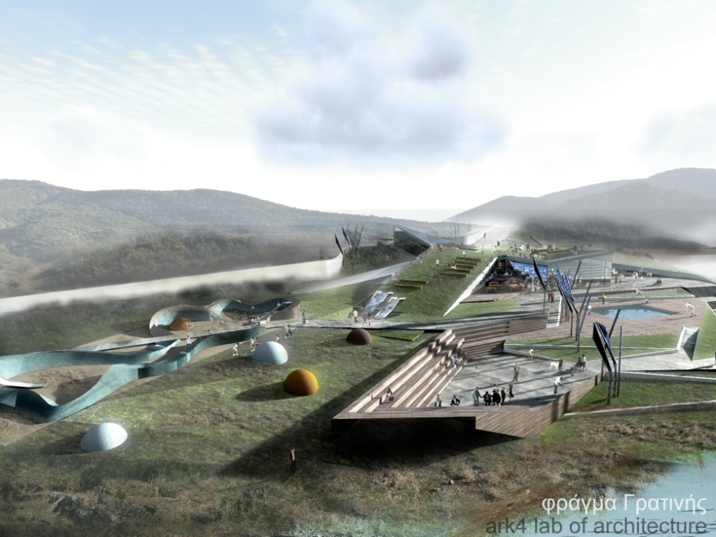
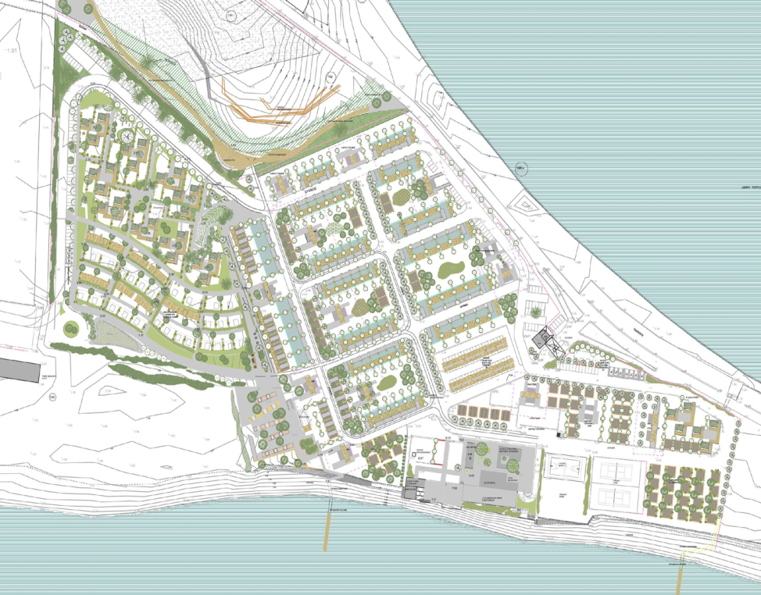
Συνέργειες. Αποτελέσματα
Φράγμα Γρατινής
Δήμος Κομοτηνής
ΔΕΗ
Ιδιώτες
Οικοτουριστικό Πάρκο Φαναρίου
Δήμος Κομοτηνής
ΕΤΑ Α.Ε.
Ιδιώτες

Slide 19
Σήμερα..
Δικτύωση
Εξωστρέφεια
Μεταφορά Τεχνογνωσίας
«Διαφορετικές» ιδέες
Τι μπορούμε να κάνουμε
Είμαστε στο σωστό Δρόμο;

Slide 20
Ευχαριστώ για την Προσοχή σας
Municipality of Komotini
Vizyinou Sq. 1, Komotini
Tel: +30 25310 82177
Fax:+30 25310 71447
Email: gdkomot@otenet.gr
Web: www.komotini.gr

